Slide 1
睡眠データから翌日を予測するアプリを、
自分用に作ってみた
そこから考えた、スリープテックとSCSKのこと
睡眠 → 翌日パフォーマンス予測 LINEアドバイザー 開発ストーリー
2026年8月
Notes:
自分の寝不足をなんとかしたくて、睡眠データから翌日の調子を予測するアプリを作りました。作ってみて分かったことから、スリープテックとSCSKについて考えたことをお話しします。

Slide 2
起
自動運転は「車内の可処分時間」を生む
運転から解放されると、移動時間がそのまま「眠れる時間」になる。
日本はいちばん短い
7時間22分
アメリカとの差は1日あたり約1時間26分。
1年では約520時間、睡眠70晩分の差。
寝不足が常態化している＝
改善の余地がいちばん大きい市場
（分／日）
課題は「眠る場所」ではなく、眠りを成果に翻訳する仕組みの不在。
出典：OECD 生活時間調査（Gender Data Portal）。数値は概数。
2
Notes:
自動運転で車内時間が空く。日本は主要国の中で睡眠時間が最も短く、改善余地が大きい。数値はOECDの生活時間調査に基づく概数。

Slide 3
承
なぜ SCSK が向いているのか
新規参入ではなく、既に持っているものの組み替えで戦える。
1
健康優良企業という看板
健康を語る大義名分が既にある。社内で始める理由に説明が要らない。
2
PepUp に集まる健康データ
Fitbit 等の睡眠・活動データが日々蓄積されている。データ取得から始めなくてよい。
3
車載系 SIer としての立ち位置
車内という「眠る場所」に手が届く。ここを両方持つ会社は少ない。
車載系 SIer × スリープテック ＝ 競合の少ない領域
3
Notes:
健康優良企業・PepUpのデータ・車載SIer。この3つが重なる会社は多くない。

Slide 4
転
まずは自分用に、小さく作ってみた
考えているだけでは分からないので、1日2回だけ通知する小さなアプリを作ってみた。
夜 22:30
朝 9:30
「今夜 23:30 に寝れば、明日は 0〜5% 以内。
1時間遅れで 2〜12%、2時間で 11〜21%」
「昨夜は5時間42分。集中力は要休養。
14時台が谷。カフェインは 13:30 まで」
寝る前に一度だけ、3つの選択肢を示す。
起きた後は、領域別の調子と打ち手を示す。
「何%落ちるか」はどう出しているか — 数字は AI ではなく計算式が出す
① 眠気のたまり具合
② 体内時計のリズム
③ いつもの自分と比べる
起きている間にたまり、寝ている間に抜ける。
寝た時間が短いほど翌朝に持ち越す。
24時間の波に午後の谷を重ねる。
谷は起床の約8時間後に来る。
①と②を足した「頭の冴え」を、
平常時と比べて何%落ちるかに換算。
使ったのは睡眠研究の標準モデル Two-Process Model（Borbély / Achermann）。同じ入力なら必ず同じ数字が出る。式の詳細は6ページ目。
4
Notes:
Fitbitの睡眠データをGoogle Health経由で取得し、AWS上で1日2回LINEに送る。数値はTwo-Process Modelで決定論的に算出し、LLMは文章化のみ。

Slide 5
結
個人で動いた。次は会社の資産で伸ばす
一人分のデータでも、実用になる助言はここまで出せた。
分かったこと
会社でやると変わること
既存の健康データだけで予測は成立する
助言は「短く・1日2回」で十分に効く
数字を計算式に固定すれば安心して出せる
PepUp の母集団データで精度が個人最適化できる
車載側と組めば「眠る場所」まで設計できる
健康経営の実績として社内外に示せる
次の一歩
① 社内の有志数名で試す
② PepUp データで精度検証
③ 車載ユースケースの検討
助言どおりに行動が変わるかを見る
母集団データで個人最適化を確かめる
車内で眠る前提の設計に広げる
5
Notes:
個人開発で仮説は成立した。次はPepUpの母集団データと車載ドメインを掛ける。

Slide 6
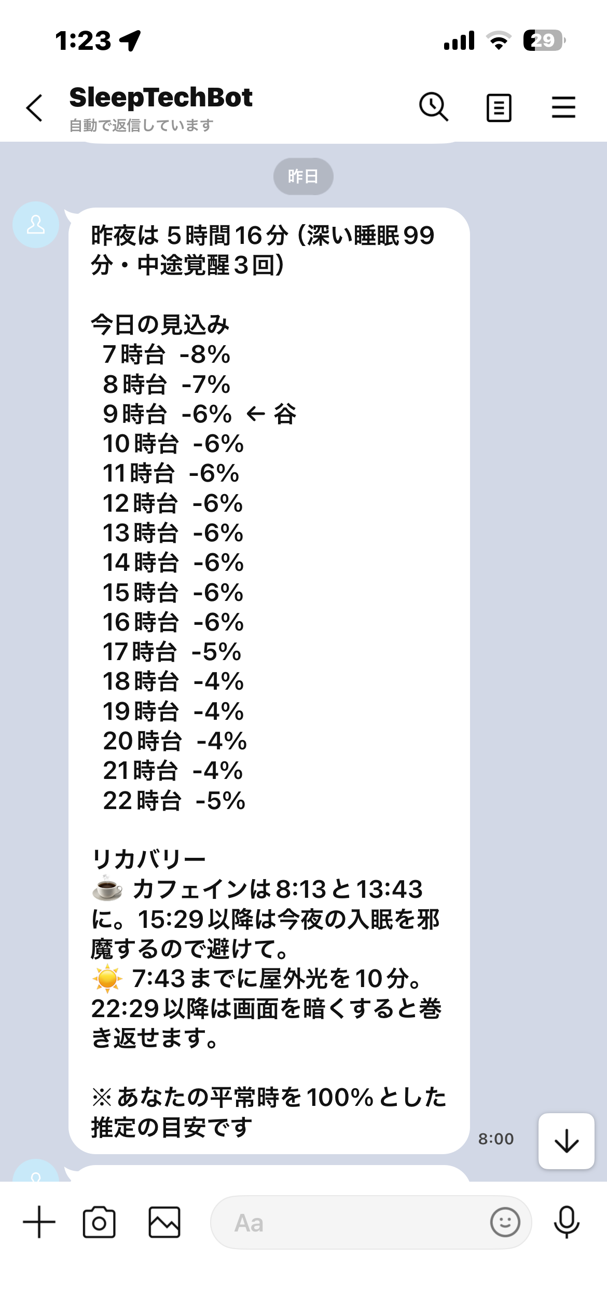
補足
全体構成と、計算の中身
② AWS（東京時間で自動実行）
実際に届いた朝のメッセージ
① データ源
睡眠データ
タイマー
計算エンジン（心臓）
Fitbit
毎晩 22:30
毎朝 9:30
睡眠科学の式で
「何%落ちるか」を計算
③ 届く先
Google Health API
経由で睡眠・HRV
LINE
AI は使わない
夜 22:30
数字を渡す
「推奨は23:30。1時間・
2時間遅れも併記」
保管庫
文章化
文面
朝 9:30
AI が日本語に直すだけ
「領域別の調子と
リカバリーの時刻」
毎日の記録
止まってもテンプレート文で数字は届く
夜の返信（5段階）を保管庫へ → 将来の精度向上に使う
何%落ちるかの計算（Two-Process Model / Borbély・Achermann）
① 眠気 S
② 体内時計 C
③ 頭の冴え → %
実測例：5時間睡眠
覚醒中 S = 1 −(1−S₀)e^(−t/18.2)
睡眠中 S = S₀ e^(−t/4.2)
C = −0.25 cos(2π(t−t_min)/24)
−0.125 cos(2π(t−t_dip)/12)
冴え = C − S ／ 力 = 1/(1+e^(−6(冴え+0.3)))
低下率 =（平常時の力 − 実測の力）÷ 平常時の力
14時の力 平常 0.462
→ 実測 0.360
＝ −22%
6
t_min＝起床−2h（冴えの底）／t_dip＝起床+8h（午後の谷）。S₀ は前夜までの睡眠負債で上がる。 AWS: Lambda 4本／DynamoDB 1本／Scheduler 2本／Secrets 3件
開発は Superpowers（各工程に関門を置く強制ワークフロー）で進めた。詳細は7ページ目。
Notes:
睡眠圧S・体内時計C・シグモイド変換の3段で決定論的に算出する。5時間睡眠・起床7:00の場合、14時の値は平常時0.462に対し実測0.360で、低下率22%。実装は src/sleeptech/model/two_process.py。387テストで検証済み。

Slide 7
補足
Superpowers の強制ワークフロー
工程と工程の間に「関門」を置き、通らないと次に進めない。今回の開発はこの型で進めた。
STEP 1
STEP 2
STEP 3
STEP 4
STEP 5
STEP 6
ブレイン
ストーミング
仕様レビュー
Git 隔離
計画立案
TDD 実行
コードレビュー
関門
関門
関門
関門
関門
仕様を対話的に
固める
設計の妥当性を
チェック
worktree で
安全な作業空間
2〜5分の
タスクに分割
RED → GREEN
→ REFACTOR
2段階チェック
この型が実際に効いたところ
仕様の関門
TDD の関門
レビューの関門
実装前に、別の AI に仕様を読ませて穴を出した。
日付の扱いなど、高くつく欠陥を先に潰せた。
先にテストを書き、失敗を確認してから実装する。
595 本のテストが常時通る状態を保てた。
17 タスクすべてで実装後にレビューを通した。
最終レビューで重大な欠陥を 3 件検出できた。
「動くものを速く作る」より「壊れていないことを確かめながら進む」型。健康データを扱う以上、数字がぶれないことを優先した。
7
Superpowers: Anthropic 公式の Claude Code プラグイン。各スキルが工程の型と関門を定義する。
Notes:
Superpowers は工程ごとに関門を設ける開発フレームワーク。ブレインストーミングで仕様を固め、仕様レビューを通し、git worktree で隔離し、2〜5分のタスクに分割した計画を立て、TDD で実装し、コードレビューを通す。各関門を通らないと次に進めないため、後戻りが減る。

